Slide 1
Министерство спорта Российской Федерации Федеральное государственное бюджетное образовательное учреждение высшего образования «Волгоградская государственная академия физической культуры» Биомеханические основы удара по мячу в футболе
Работу выполнил: Зеленин Данил Максимович
студент 207 группы ФГБОУ ВО «ВГАФК»
Руководители:
Лущик Ирина Владимировна,
доцент кафедры ТиТФКиС ФГБОУ ВО «ВГАФК»
Абдрахманова Ирина Владимировна,
доцент кафедры ТиТФКиС ФГБОУ ВО «ВГАФК»

Slide 2
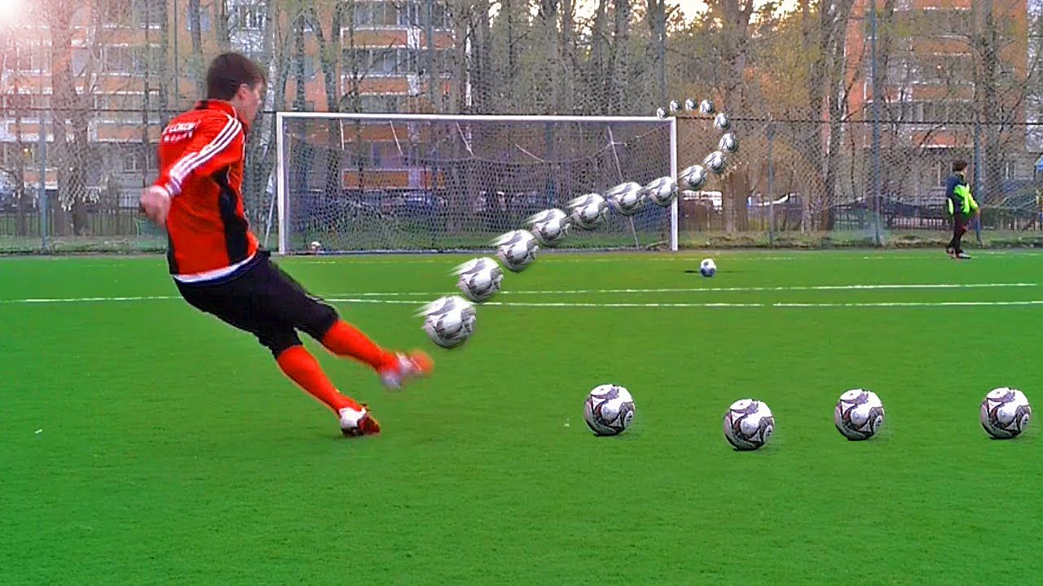
Удар по мячу
Основное средство ведения игры. Выполняют их ногой и головой различными способами, имеющими свои разновидности.
При нанесении удара по мячу задействованными оказываются множество мышц тела человека.

Slide 3
Биомеханика удара по мячу
Замах
Ударное движение
Ударное взаимодействие с мячом
После ударное движение

Slide 4
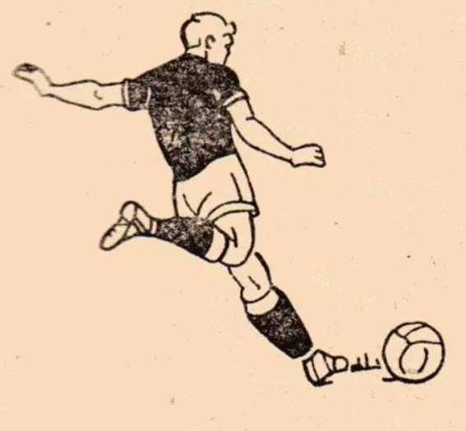
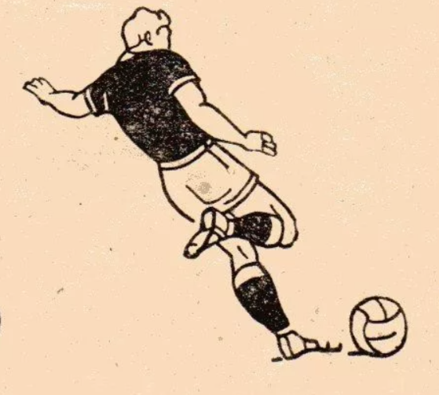
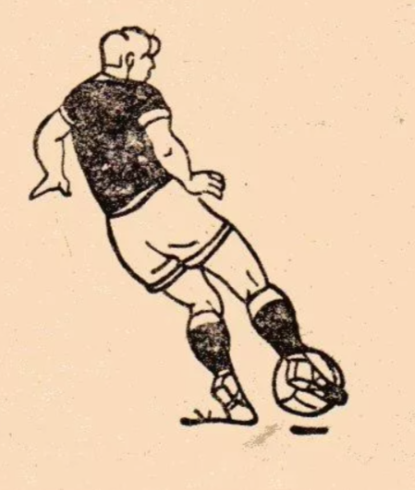
Фазы удара по мячу ногой
Подготовительная фаза | Фаза удара | Завершающая фаза
• Футболист выбирает опорную ногу и заносит бьющую ногу назад. • Корпус слегка наклонён вперёд или в сторону (в зависимости от типа удара). | • Бьющая нога делает движение вперёд, производя удар. • В зависимости от техники, удар можно выполнить внутренней стороной стопы, подъёмом, носком или внешней частью стопы. | • Нога, совершившая удар, следует за мячом (маховое движение). • Корпус сохраняет равновесие

Slide 5
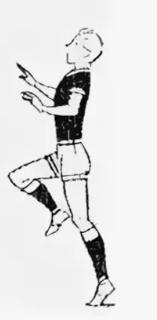
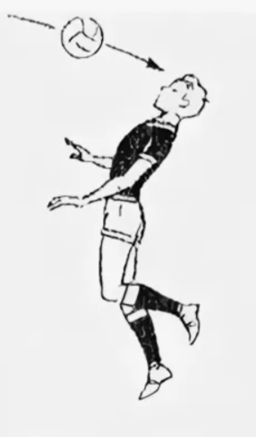
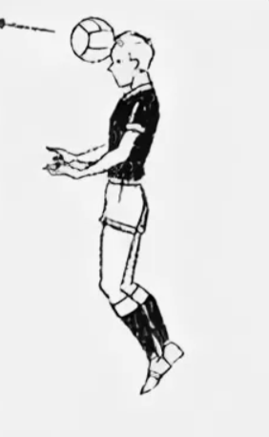
Фазы удара по мячу головой
Подготовительная фаза | Основная фаза (контакт с мячом) | Завершающая фаза
• Оценка траектории мяча и выбор позиции. • Разбег (если требуется) или балансировка тела. • Устойчивое положение ног. | • Прыжок и движение головы навстречу мячу. • Напрягаются мышцы шеи и спины • Контакт лбом с мячом. | • Амортизация или продолжение движения после удара. • Контроль приземления.

Slide 6
Виды удара по мячу
Ногой
Разновидности
1. Внутренней стороной стопы
7. На месте
8. В движении
2. Внутренней частью подъема
9. В прыжке
10. С поворотом
3. Средней частью подъема
11. По летящему мячу
4. Внешней частью подъема
12. По катящемуся мячу
5.Носком
6. Пяткой

Slide 7
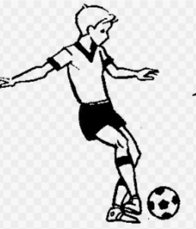
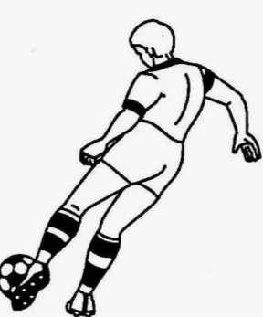
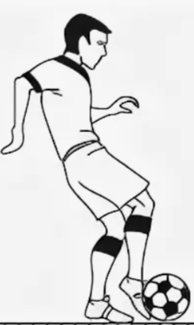
Виды удара ногой
1. Внутренней стороной стопы | 2. Внутренней частью подъема | 3. Средней частью подъема
Опорная нога - на расстоянии 10-15см сзади сбоку от мяча. Она должна быть согнута в колене, а ее носок повернут внутрь. Стопа бьющей ноги повернута к мячу внутренней стороной, которой наносится удар. | Удар внутренней частью подъема выполняется примерно так же, как и удар серединой подъема, разница заключается в том, что в последний момент перед соприкосновением ноги с мячом необходимо развернуть носок бьющей ноги наружу | Опорная нога- рядом с мячом, правая находится сзади, пр. нога сгибается назад, после чего направляется к мячу

Slide 8
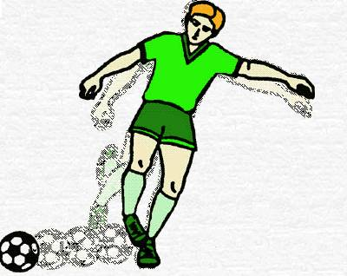
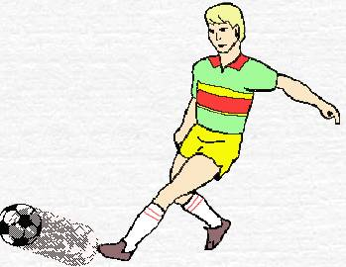
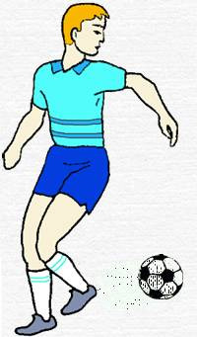
4. Внешней частью подъема | 5. Носком | 6. Пяткой
Опорная нога на расстоянии примерно 10-15см сбоку и сзади от мяча, а бьющую ногу перед самым ударом поверните носком внутрь. | Правая нога назад, левая- на месте. Правая нога бьет по мячу центром стопы - носком | Левая- спереди мяча. Правая нога выполняет движение назад - задней частью стопы

Slide 9
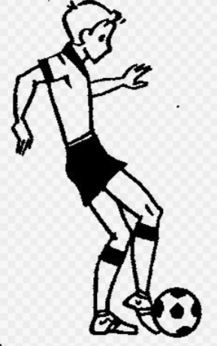
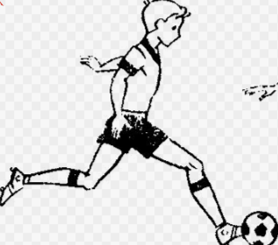
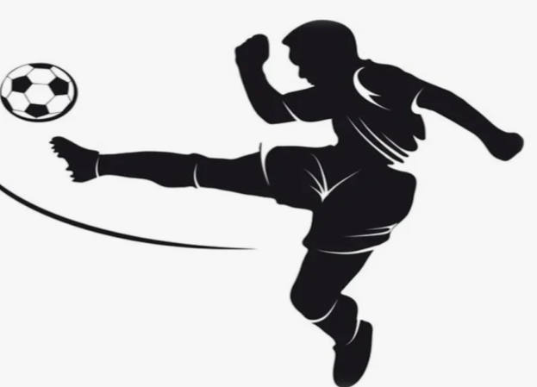
Разновидности удара по мячу
7. Удар по мячу на месте | 8. Удар по мячу в движении | 9. Удар по мячу в прыжке
Используется при пробитии штрафных, пенальти, дальних ударов или передач. • Удар может выполняться внутренней, внешней стороной стопы, подъемом или носком. • Важно правильно опираться на опорную ногу и точно рассчитать силу удара. | Производится во время бега, дриблинга или приема передачи. • Требует координации, поскольку игрок должен одновременно контролировать мяч, движение и соперников. • Удары могут быть разными по силе и точности — от простых пасов до мощных ударов в створ. | Производится, когда мяч находится в воздухе и игрок подскакивает для удара. Чаще всего используется ударах ногой на высоте. • Требует хорошего прыжка и точного расчета времени. • Используется при подачах, навесах или добиваниях.

Slide 10
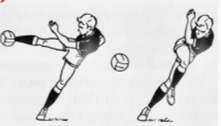
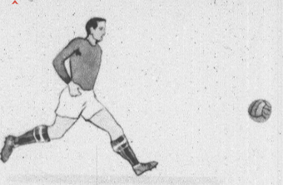
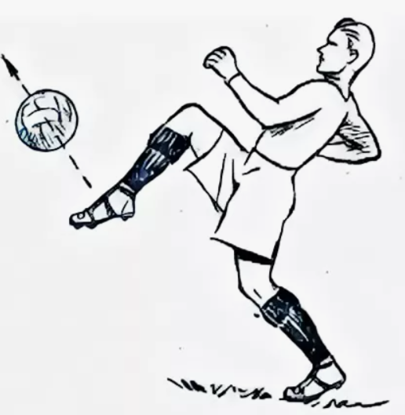
10. Удар с поворотом (удар с разворота) | 11. Удар по катящемуся мячу | 12. Удар по летящему мячу
Игрок выполняет разворот тела перед ударом, что позволяет быстро нанести удар, даже если мяч находился за спиной или сбоку. • Часто используется в ситуациях, когда игрок принимает мяч спиной к воротам. • Требует хорошей гибкости и быстрого принятия решений. | Производится в момент, когда мяч движется по земле после передачи, отскока или рикошета. • Важно правильно рассчитать момент удара, чтобы попасть по мячу нужной частью стопы. • В зависимости от скорости мяча и угла удара может получиться как мощный удар, так и точный пас. | Производится по мячу, находящемуся в воздухе, без предварительного приема. • Может выполняться “с лета” или после отскока. • Требует хорошей техники, чтобы точно рассчитать силу и траекторию удара. • Используется при мощных ударах по воротам или при передачах на партнеров.

Slide 11
Спасибо за внимание!

